Slide 1
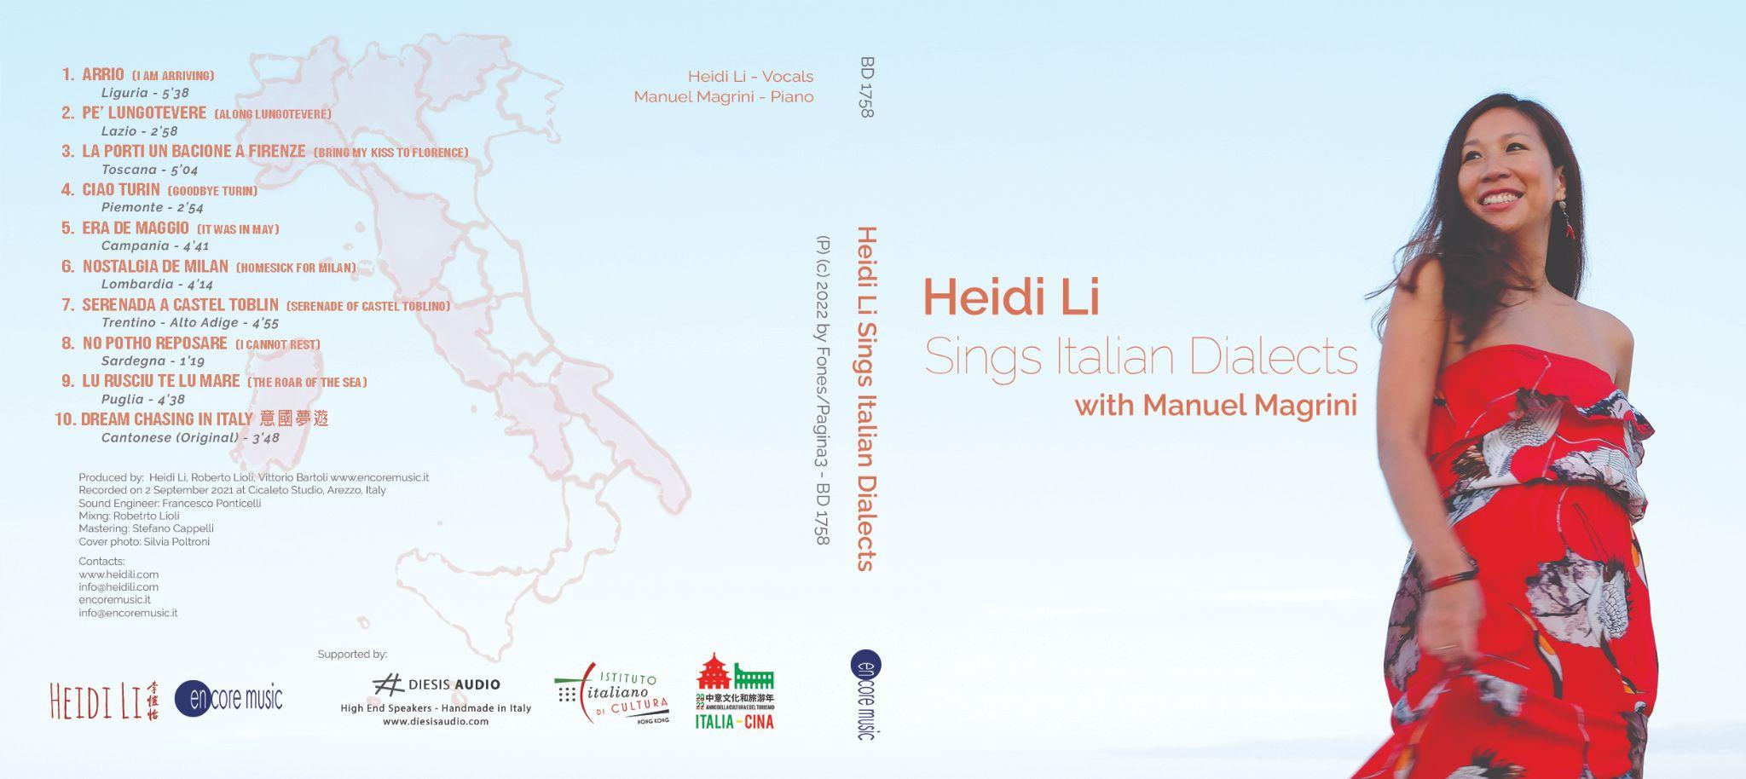

Slide 2
Genere musicale: Jazz/Canzoni Popolari
#HeidiCantaInTuttiIDialetti è un progetto nato come una serie di video su youtube, nei quali Heidi Li, cantautrice Jazz di originaria di Hong Kong, viaggia in tutta l’Italia e canta delle canzoni popolari nei dialetti locali, collaborando con dei musicisti del posto. Il suo video del brano jazz originale in dialetto Perugino “Tuqui” ha ricevuto più di 20000 visualizzazioni in pochi mesi.
Avendo vissuto diversi anni in Italia, Heidi ha idealizzato e realizzato questo progetto per raccontare la diversità culturale e linguistica e la bellezza dell’Italia, riunendo le sue passioni: musica, viaggi, lingue e culture.
I brani popolari classici come Serenada a Castel Toblin, Era de Maggio, No potho reposare ecc, sono riarrangiati in chiave del jazz, incorporando l’improvvisazione e l’interplay tra la voce ed il pianoforte. Il progetto è stato portato dal vivo per la prima volta nell’ottobre 2016 agli Stati Generali della Lingua Italiana nel Mondo presso Palazzo Vecchio di Firenze, organizzati dal Ministero degli Affari Esteri.

Slide 3
Songs
1. Arrio/ I am arriving (testo:Elio Mereu; musica:Gian Franco Reverberi)
2. Pe’ Lungotevere/ Along Lungotevere (testo: Rinaldo Frapiselli – musica: Romolo Balzani)
3. La porti un bacione a Firenze/ Bring my Kiss to Florence (Odoardo Spadaro)
4. Ciao Turin/ Goodbye Turin (testo: Lampo; musica: Carlo Prato)
5. Era de Maggio/ It was in May (Testo: Salvatore Di Giacomo; musica: Mario Costa)
6. Nostalgia de Milan / Homesick for Milan (testo: Alfredo Bracchi; musica: Giovanni D'anzi)
7. Serenada a Castel Toblin / Serenade of Castel Toblin (Luigi Pigarelli)
8. No Potho Reposare/ I cannot rest (testo: Salvatore Sini; musica: Giuseppe Rachel)
9. Lu Rusciu te lu Mare / The Roar of the Sea
10. 意國夢遊Dream Chasing In Italy (Heidi Li)
All Songs are featured in “Music Chasing in Italy” Series on the Youtube Channel of Italian Cultural Institute Hong Kong and Macau
https://www.youtube.com/playlist?list=PLcCf927m-xQE0XSwvRWu0SLliR2cF0zce
Il disco su Spotify https://open.spotify.com/album/4jGXp7vrvSWv5MiLDqDyLV?si=AkRej8YuQeezeWrUphyxjg

Slide 4

Heidi Li- Voce
Heidi Li, nata a Hong kong, è una cantante jazz cinese, compositrice e insegnante. Ha cominciato ad esibirsi alla tenera età di 6 anni nell’opera Cantonese sotto la guida dei propri genitori. Dopo aver vissuto in Canada, Inghilterra e Francia, Heidi risiede a Perugia dal 2010. Con la tesi “Xiqu incontra il Jazz: Possibilità di incorporare delle strutture ed espressioni musicali dell’opera Cantonese nel Jazz”, si è laureata in canto jazz alla Siena Jazz University con il massimo voto di 110.
Il suo primo disco “Third Culture Kid” è uscito nel 2017. Questo disco è una rappresentazione della sua multiculturalità che si riflette nei pezzi inediti, con testi scritti in Inglese, Italiano e Cantonese, e musiche moderne e contaminate.
Con il progetto di “Heidi Sings Italian Dialects”, è stata invitata dal Ministero degli Affari per esibirsi agli Stati Generali della Lingua Italiana nel Mondo 2016 presso Palazzo Vecchio di Firenze. Nel 2022, con il supporto dell’Istituto Della Cultura Italiana Hong Kong e Macao, il disco dello stesso progetto è stato realizzato e pubblicato.
Negli ultimi anni continua a esibirsi, produrre e insegnare in Europa e in Asia in eventi come Festa della Repubblica Italiana (HK), HangZhou Jazz On the Lake Festival (CN), Salento Film Festival (IT) and Freespace Jazz Festival (HK).

Slide 5
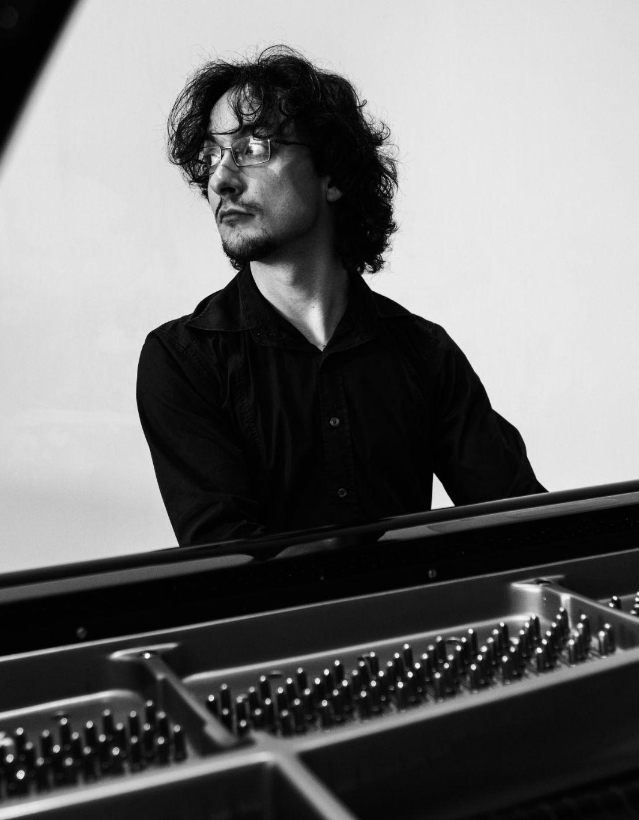
Manuel Magrini - Piano
Manuel Magrini, classe 1990 e vincitore del Premio Lelio Luttazzi 2017 realizzato sul palco del Blue Note di Milano, Manuel Magrini si interessa presto alla musica jazz e inizia a studiarla ed approfondirla seguito dal maestro Ramberto Ciammarughi, collaborando con moltissime formazioni e tenendo concerti sia in Italia che all’estero. Al Fara Music Festival vince il premio come miglior solista e come miglior gruppo con il suo Manuel Magrini Trio, mentre in ambito pop vince il concorso Rai Demo 2010 condotto da Michel Pergolani e Renato Marengo, come strumentista e co-arrangiatore nel gruppo di Tom Bangura.
Dal 2014 fa parte dell’Orchestra Nazionale dei Giovani Talenti del Jazz organizzata dal Teatro Puccini di Firenze, Siena Jazz e Music Pool, costituita dai migliori studenti del dipartimento di jazz di tutti i Conservatori d’Italia con la quale ha già suonato in importanti palchi come il teatro Piccolo Strehler di Milano e l’Obi Hall di Firenze; nello stesso anno Manuel vince una borsa di studio al Fara Music Festival per studiare al Collective School of Music a New York.
Nel 2016 è uscito il suo primo cd in piano solo «Unexpected» per l’etichetta Encore Jazz di Roberto Lioli. Manuel ha presentato il disco a Napoli alla Domus Art Centro Cultura, a Smirne per l’Izmir European Jazz Festival, al Teatro la Fenice di Venezia, alla Sala Vanni di Firenze, alla Casa del Jazz di Roma, al Folk Club di Torino, a Piazza Sheraton di Milano.

Slide 6
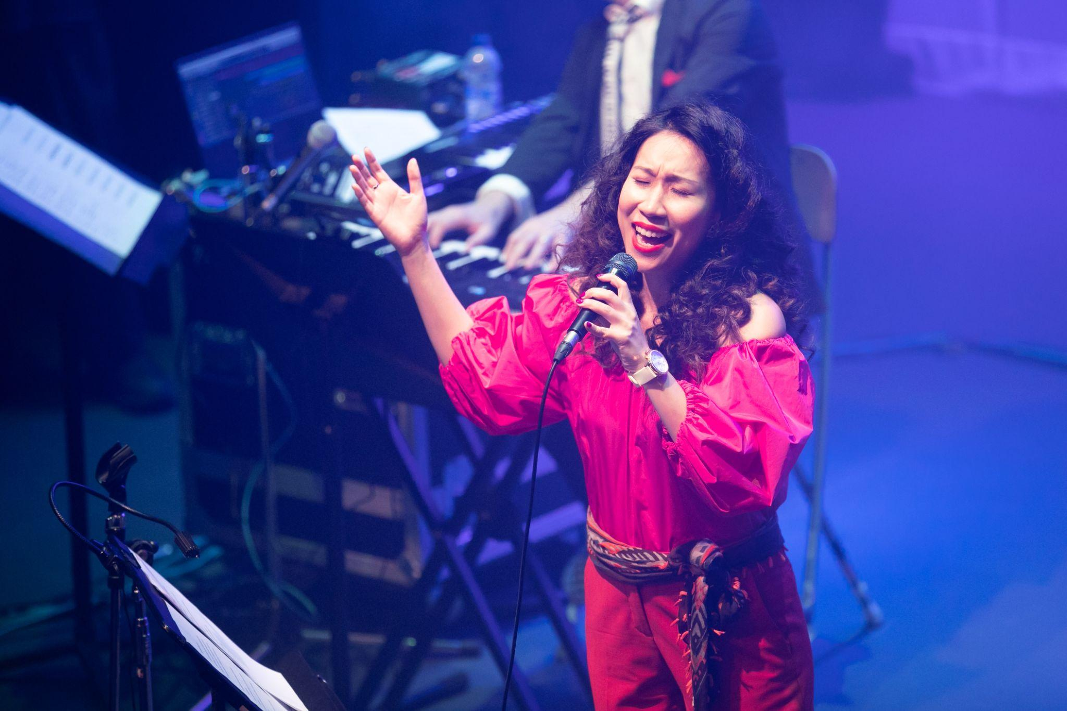
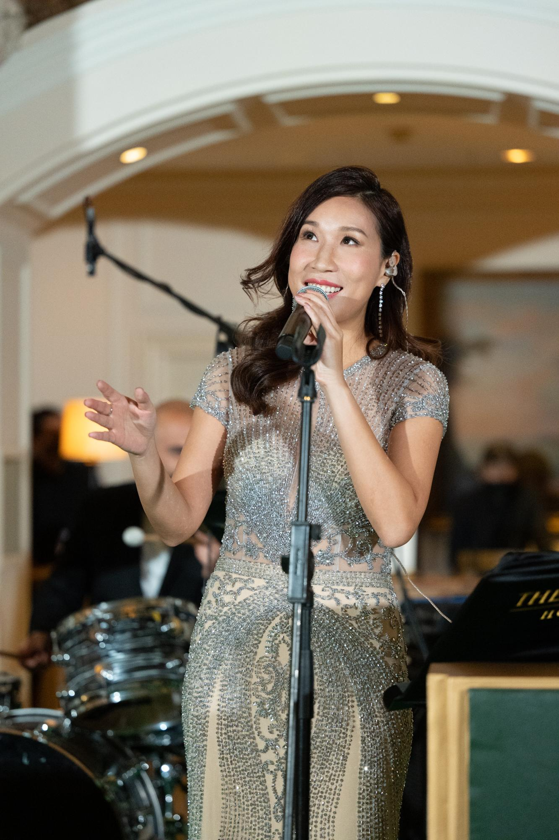
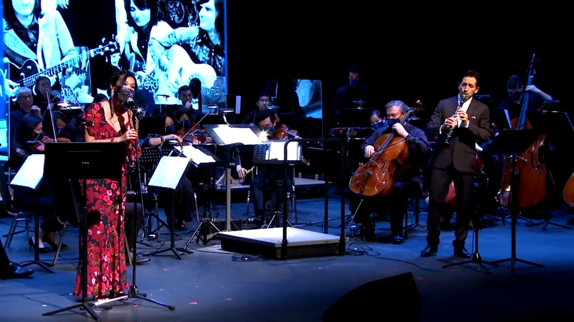

Slide 7
PAST CONCERTS
2022 “Ode to the Moon” Jazz Night for Mid-Autumn, Lobby, Peninsula HK
2022 “A Jazz Tribute to Italian Music”, Shaw Auditorium HKUST
2022 Make Music Hong Kong!, The Box, West Kowloon
2021 “A Jazz Tribute to Italian Music”, The Miller Theater, Asia Society Hong Kong Center
2021 Italian National Day Concert, Hong Kong City Hall Theatre
2021 “Synthing the 80s” Concert, Chai Wan Y Theatre and Shouson Theatre Arts Centre
2020 Freespace Jazz Festival, West Kowloon Freespace Terrace
2020 Hong Kong International Jazz Festival, Hong Kong City Hall Theatre
2019 Italian National Day Dinner, Four Seasons Hotel, Guangzhou & HB Town Changsha
2019 Tour in Beijing, Shanghai, Guangzhou and Hangzhou, Including: Hangzhou Jazz on the Lake Festival, Tsinghua University and Italian Chamber of Commerce Gala at Park Hyatt Beijing
2018 Tour in Beijing, Chongqing, Chengdu and Guangzhou
2018 Tour in Hong Kong, Guangzhou, Zhuhai and Macau, Including a TV performance at “The Work” RTHK and a sold out concert at Sai Wan Ho Civic Center organized by ICI
2018 Maratea Jazz Festival, Italy
2017 Salento International Film Festival, Tricase, Italy
2016 General States of Italian Language and Culture, Palazzo Vecchio, Florence, Italy

Slide 8
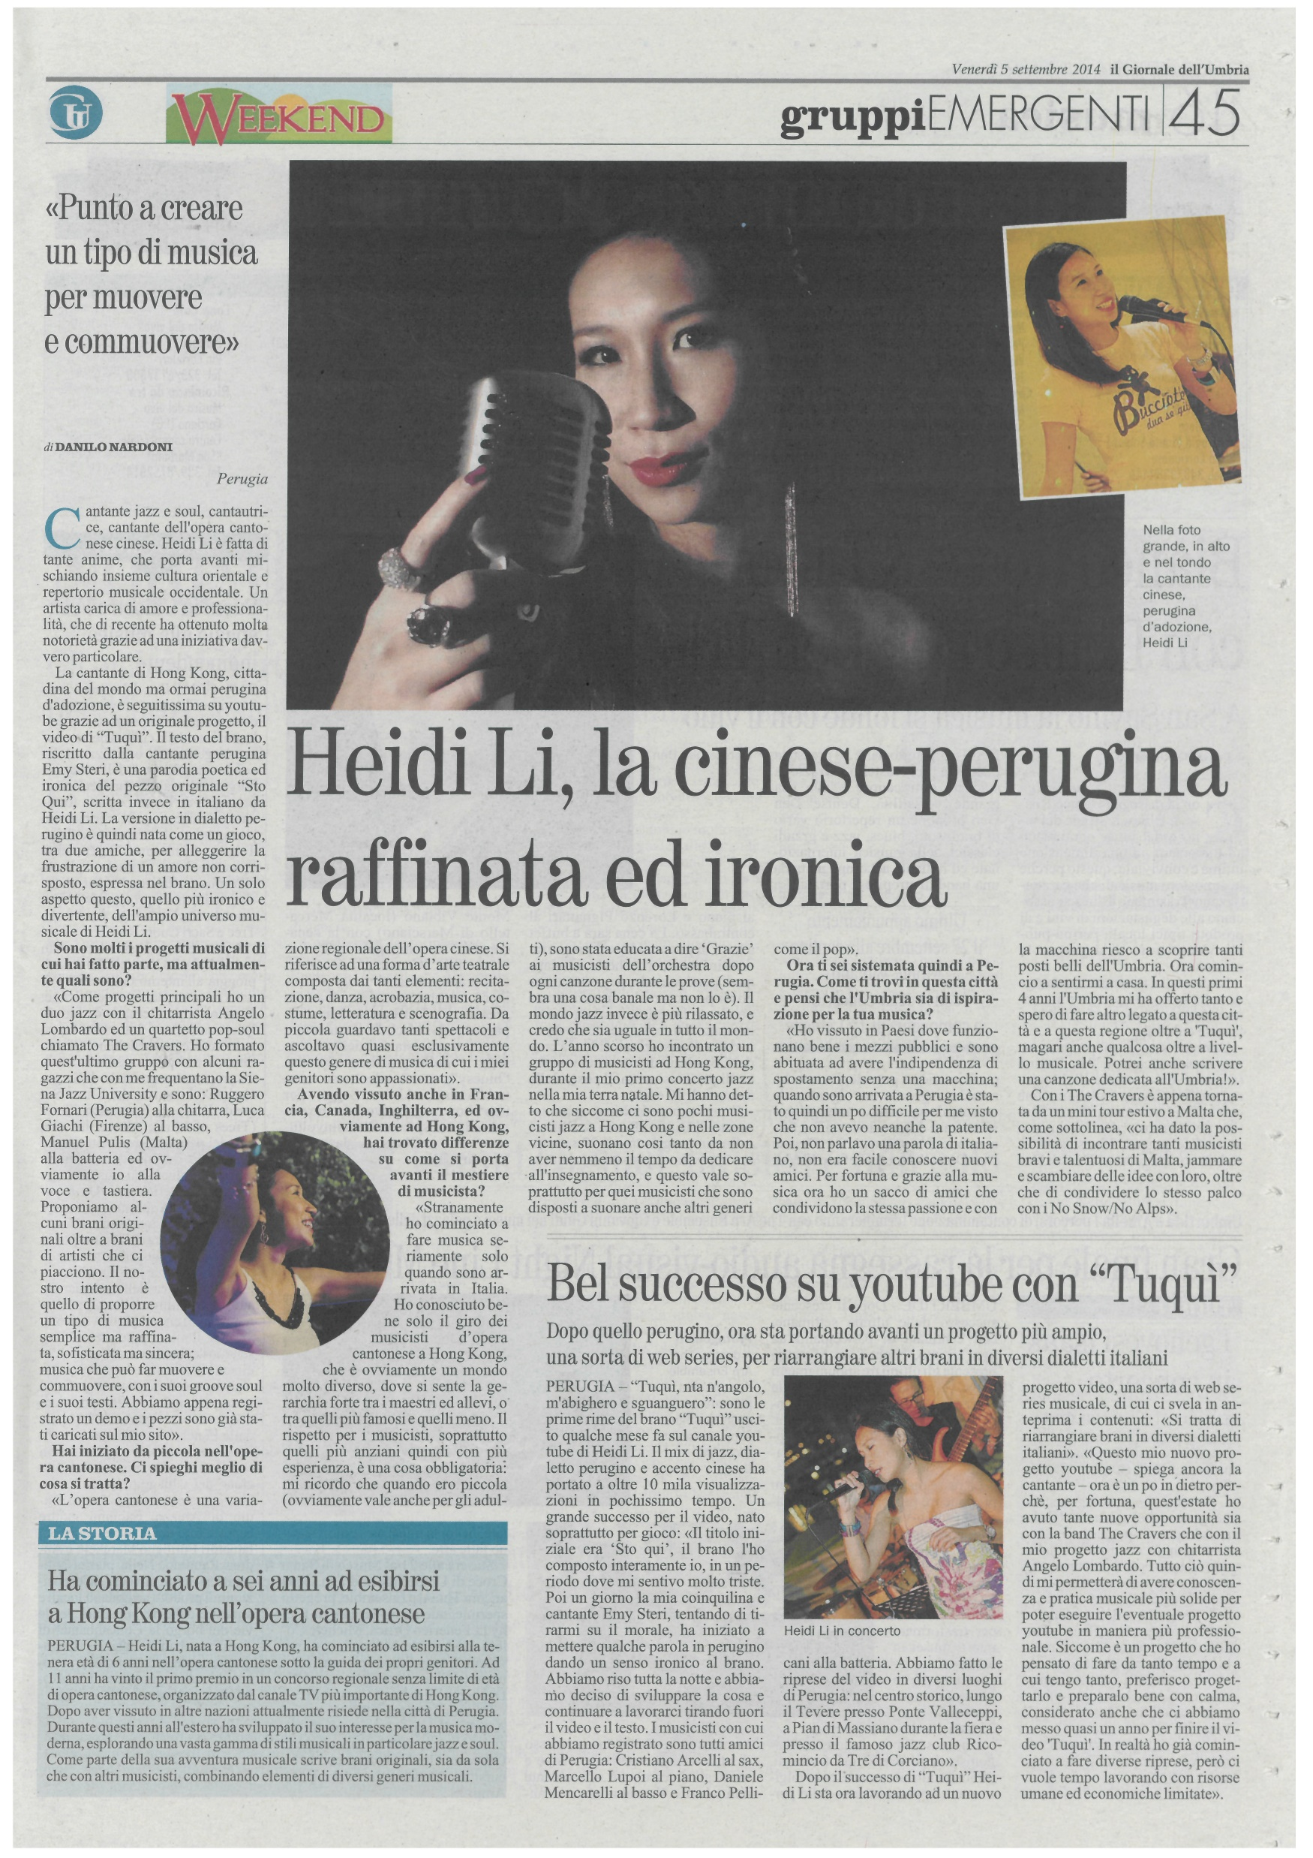

Slide 9
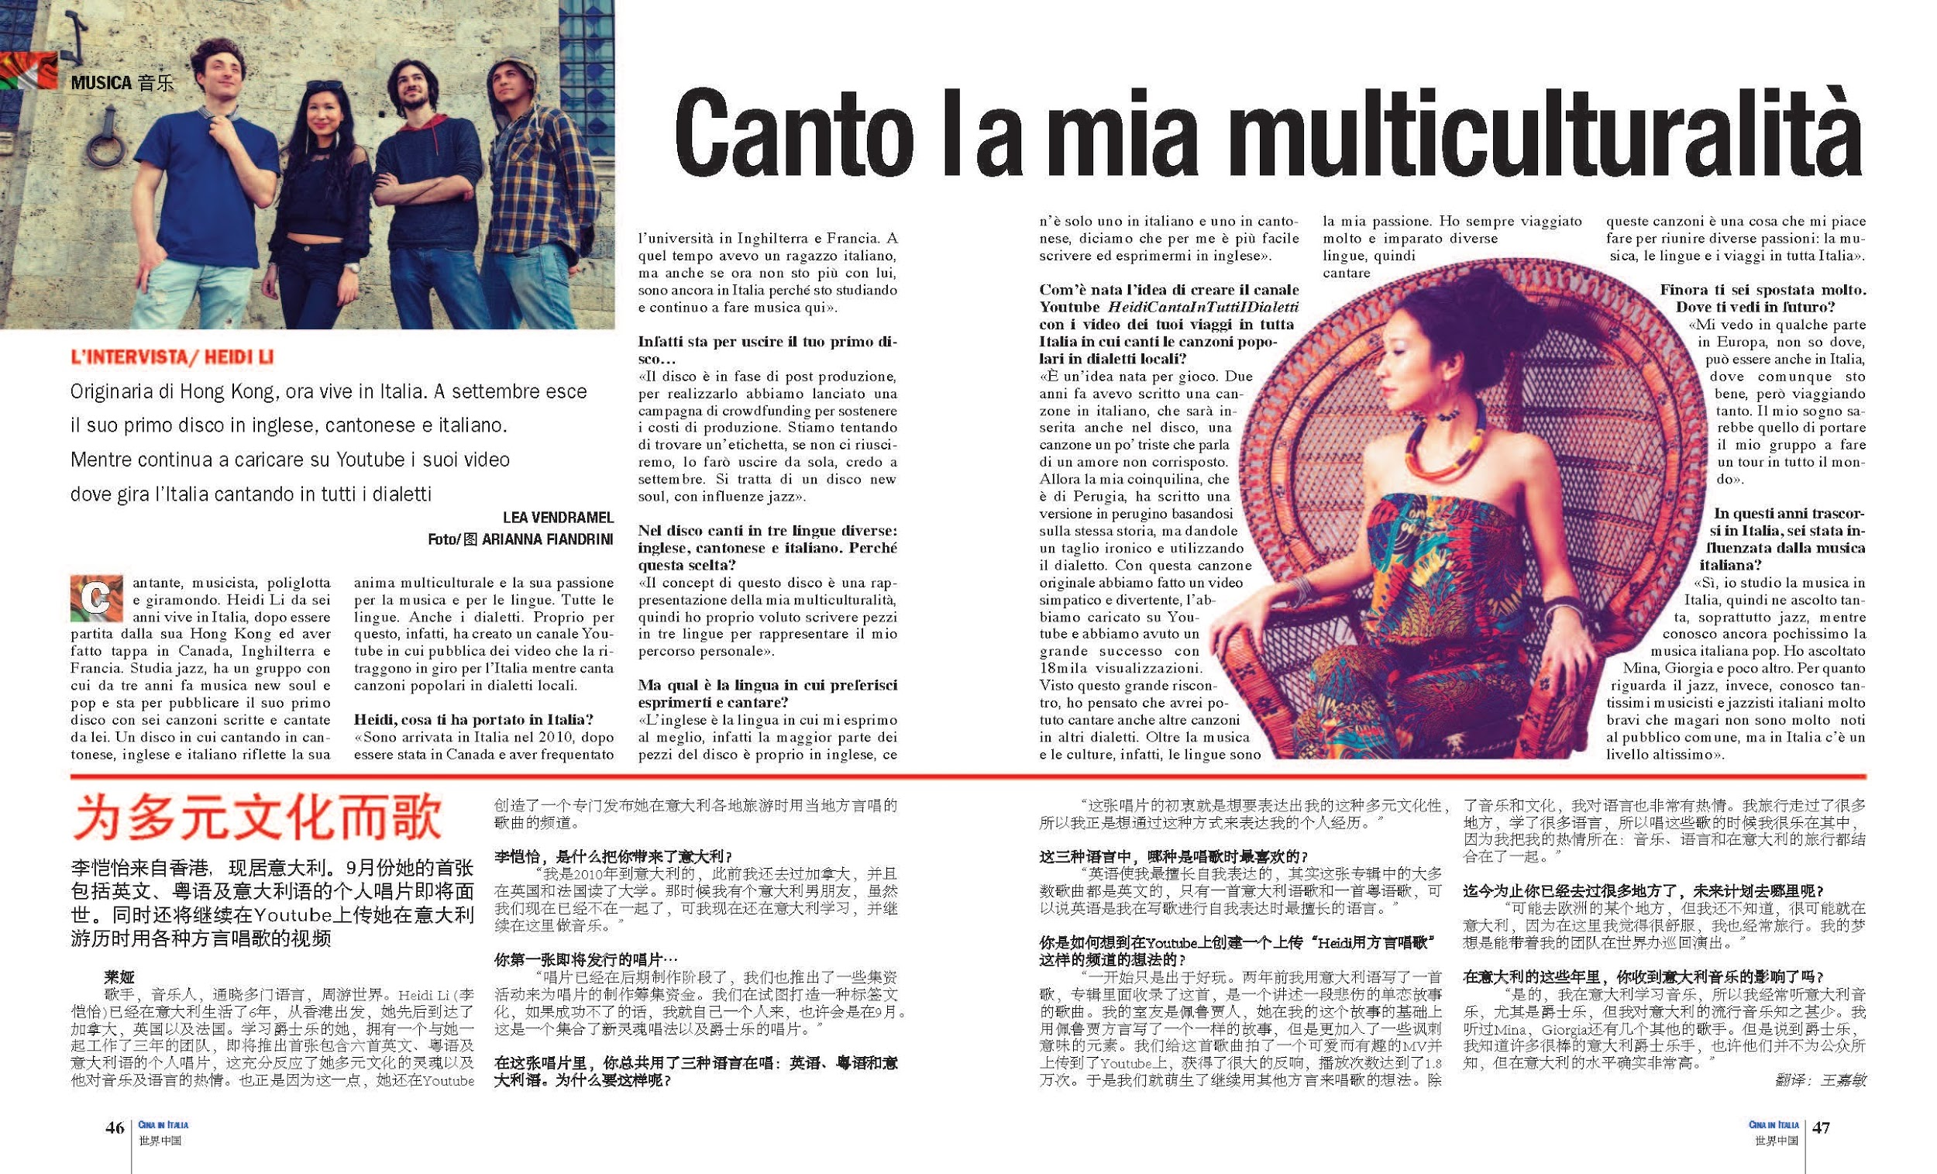

Slide 10
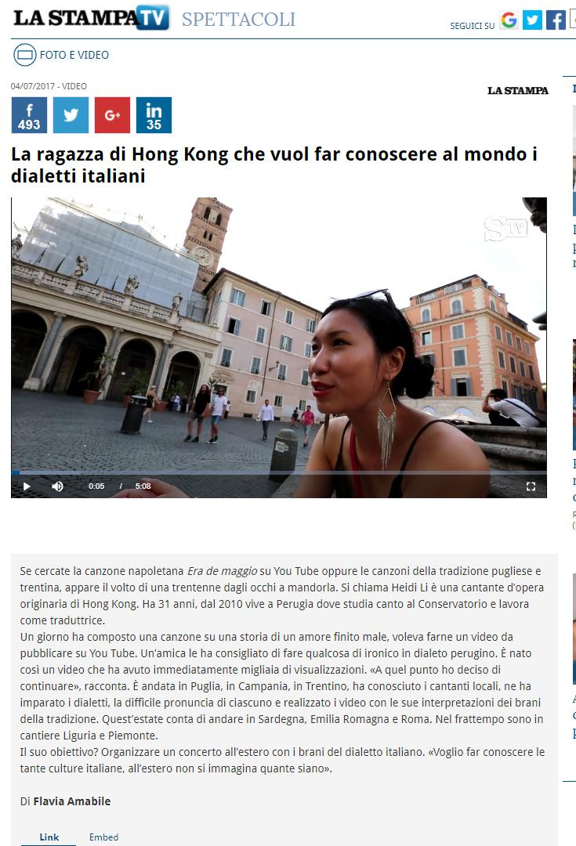

Slide 11
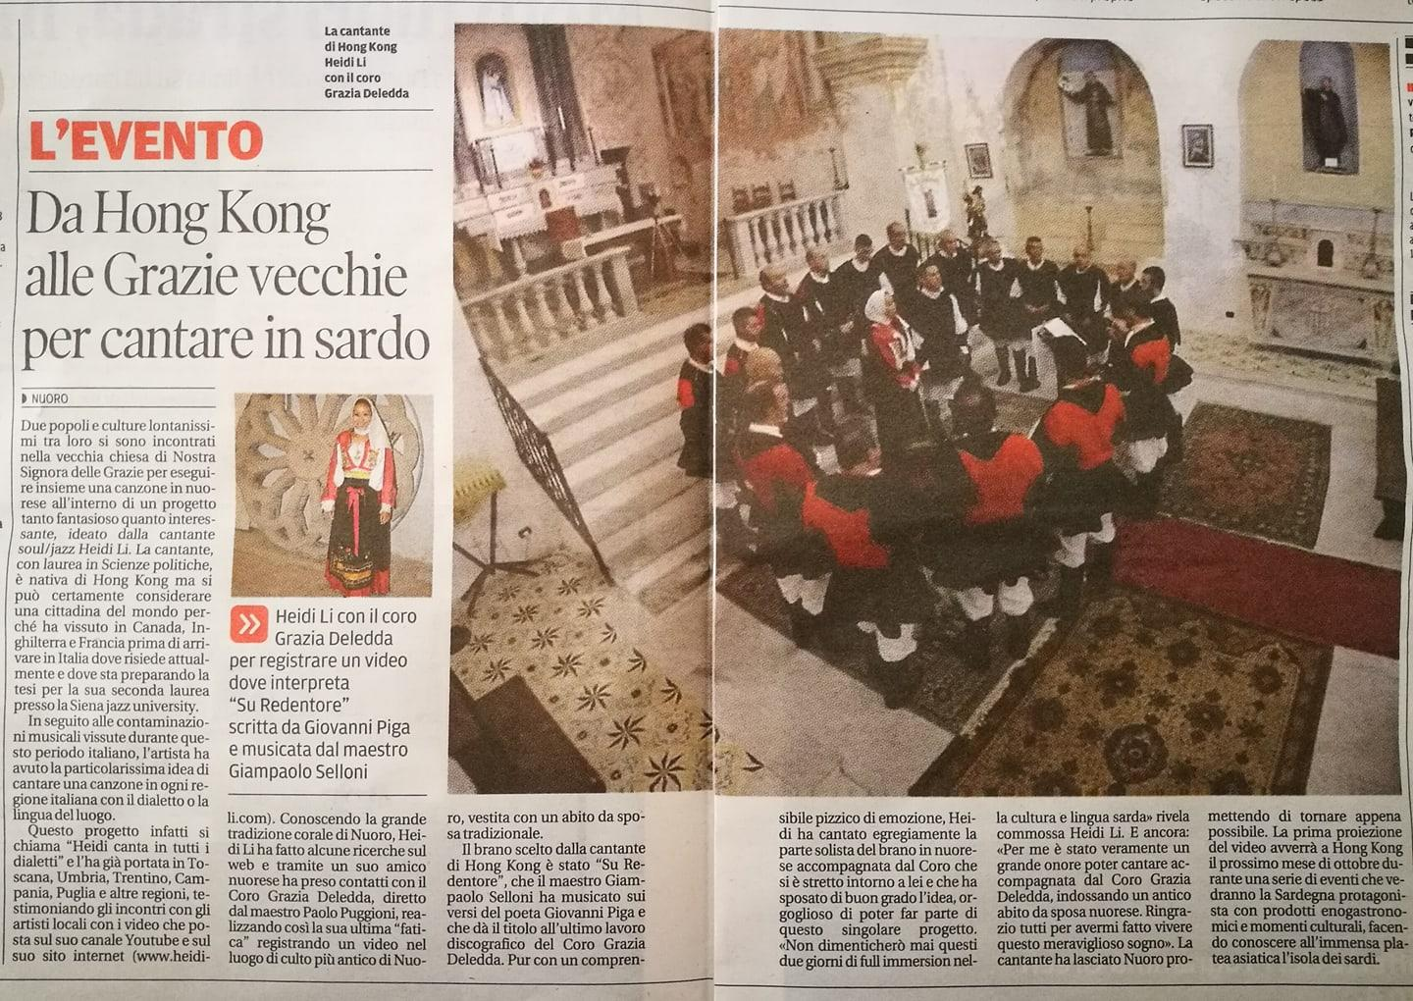

Slide 12
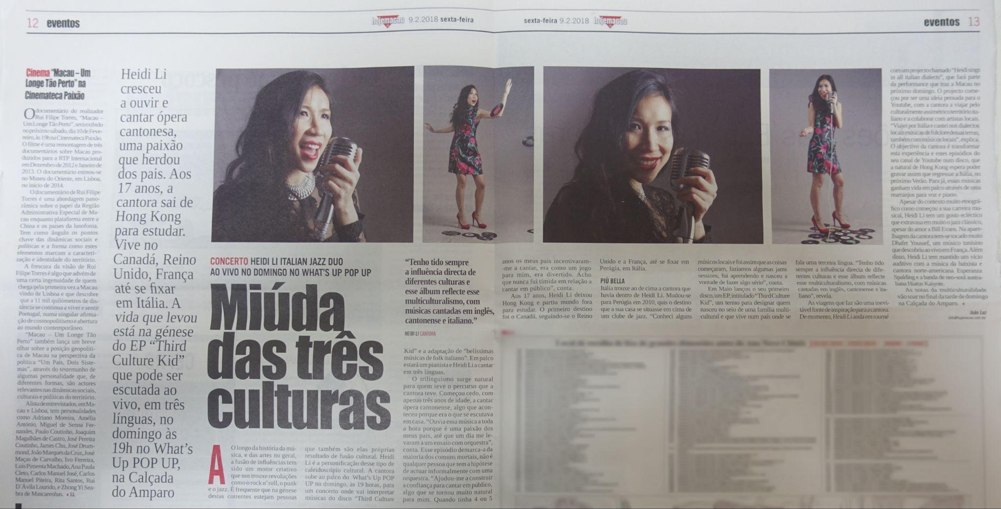

Slide 13
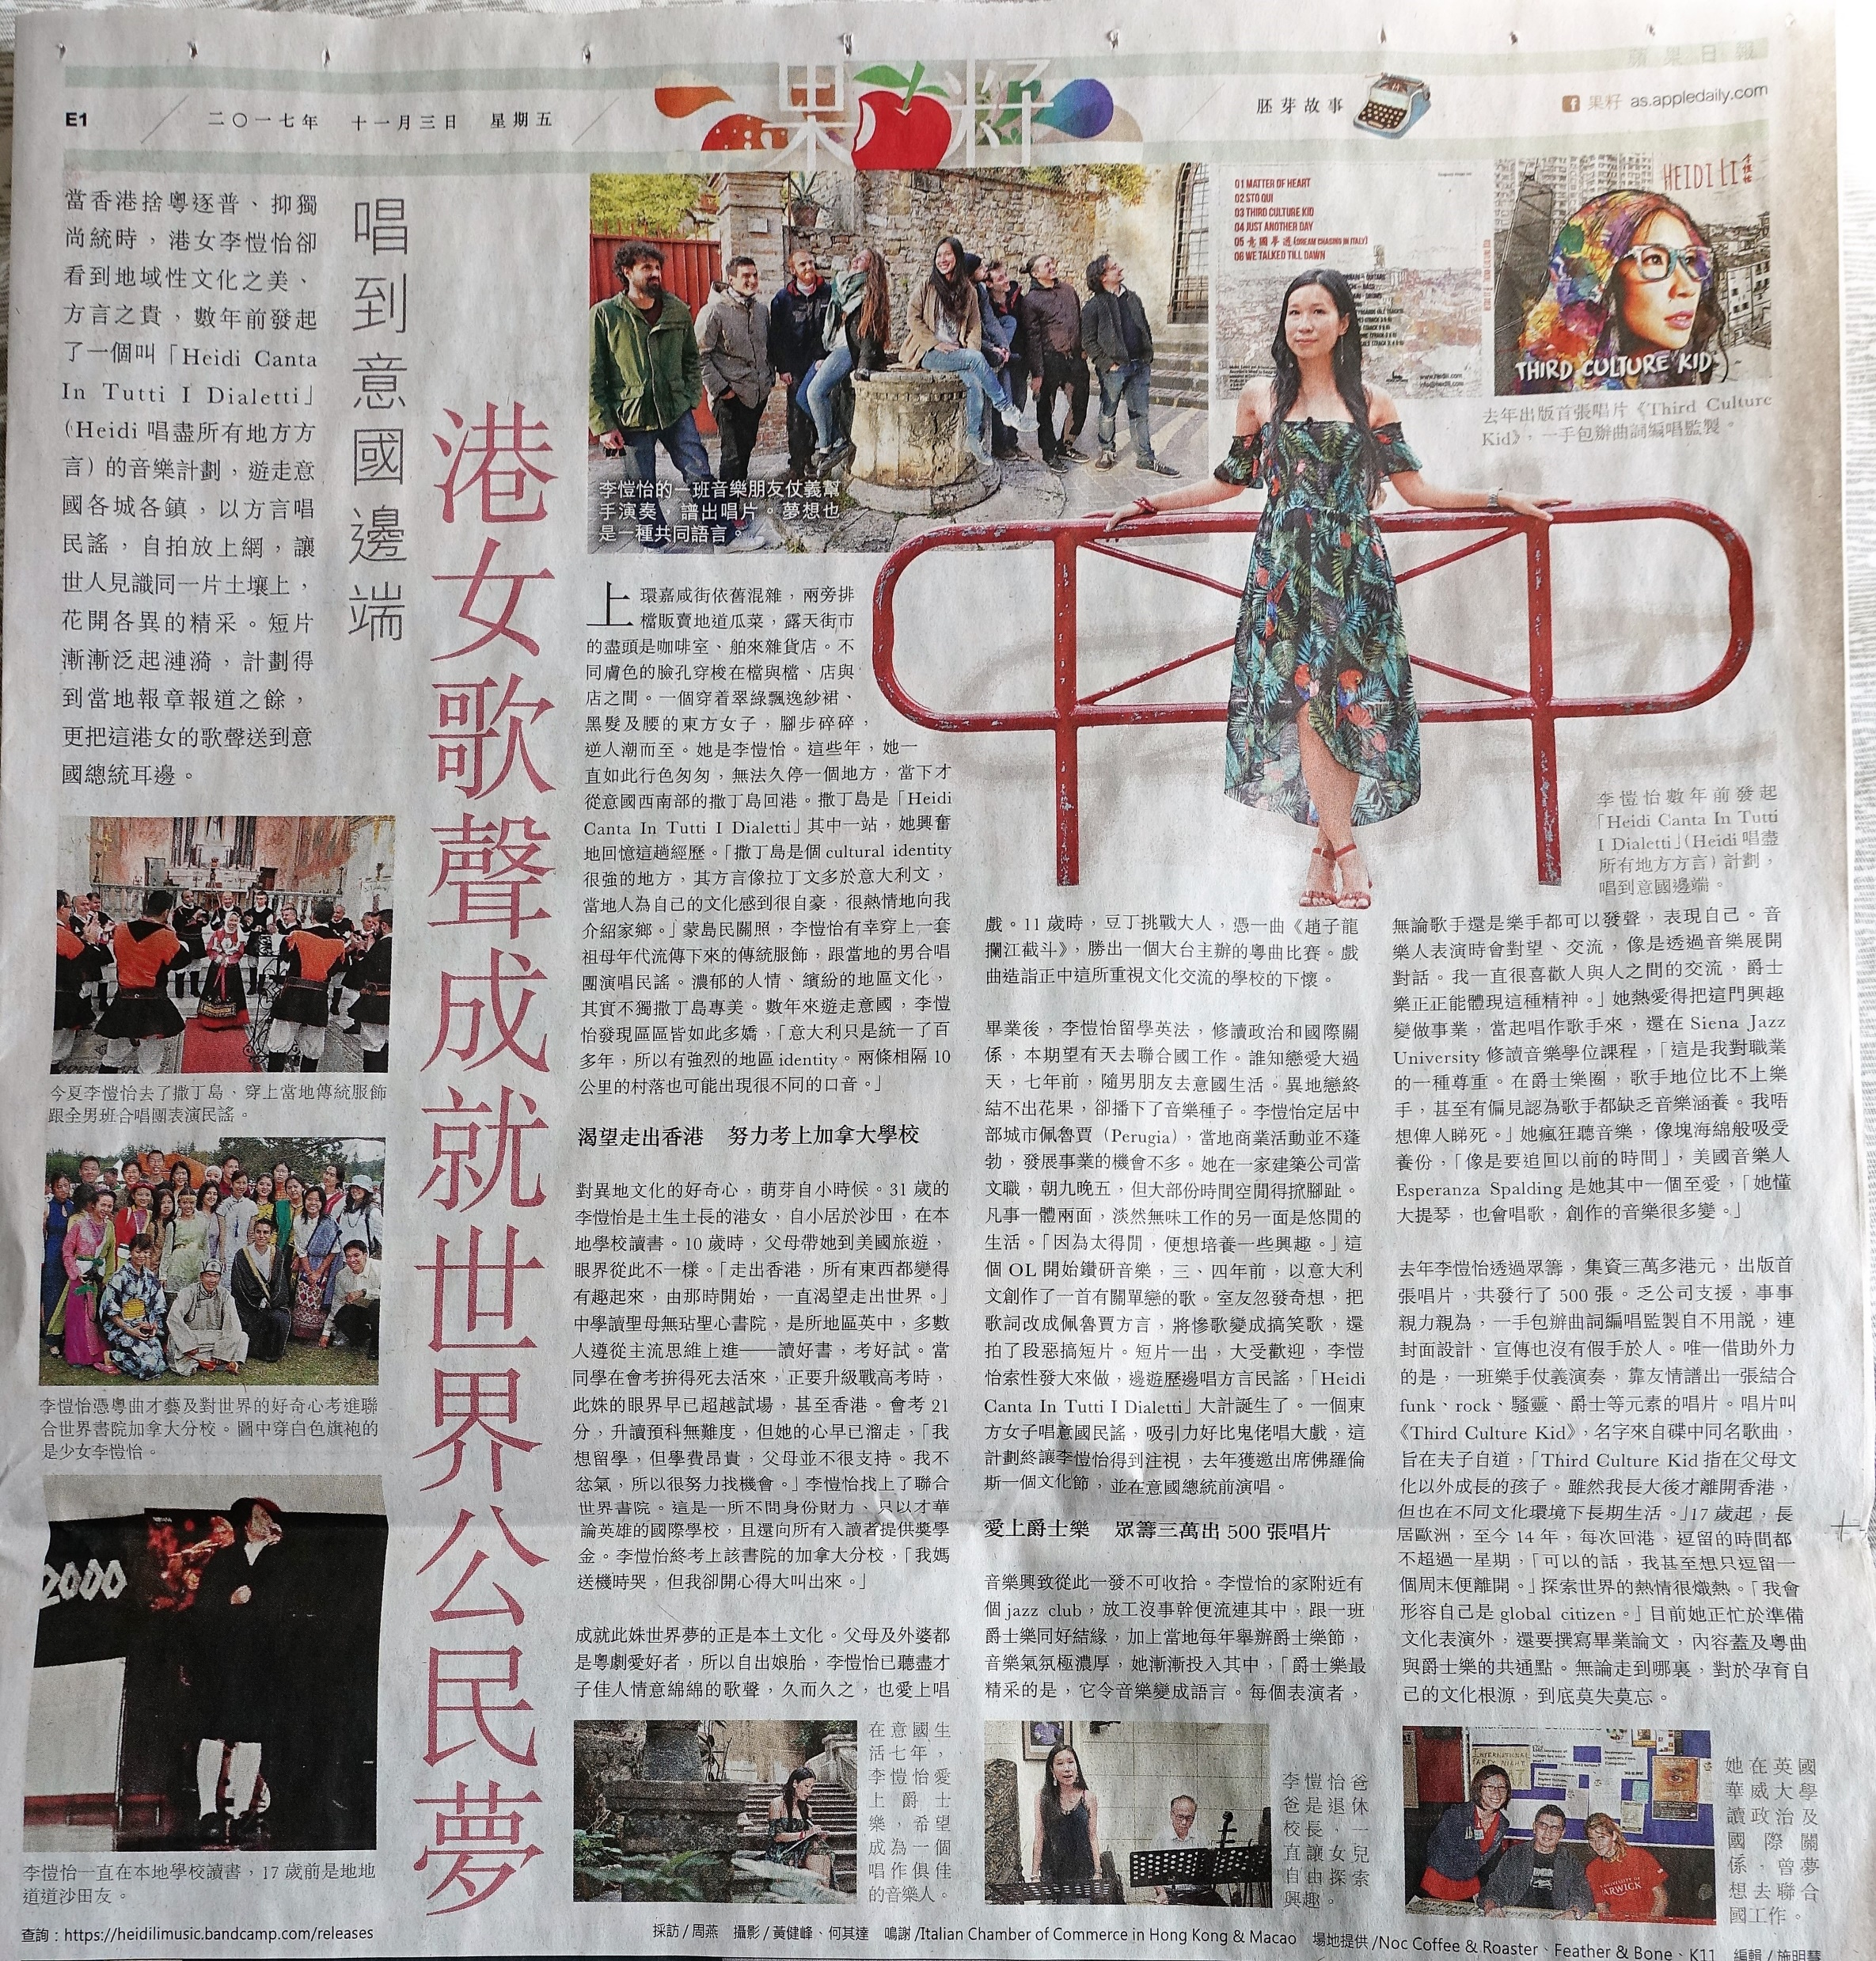

Slide 14
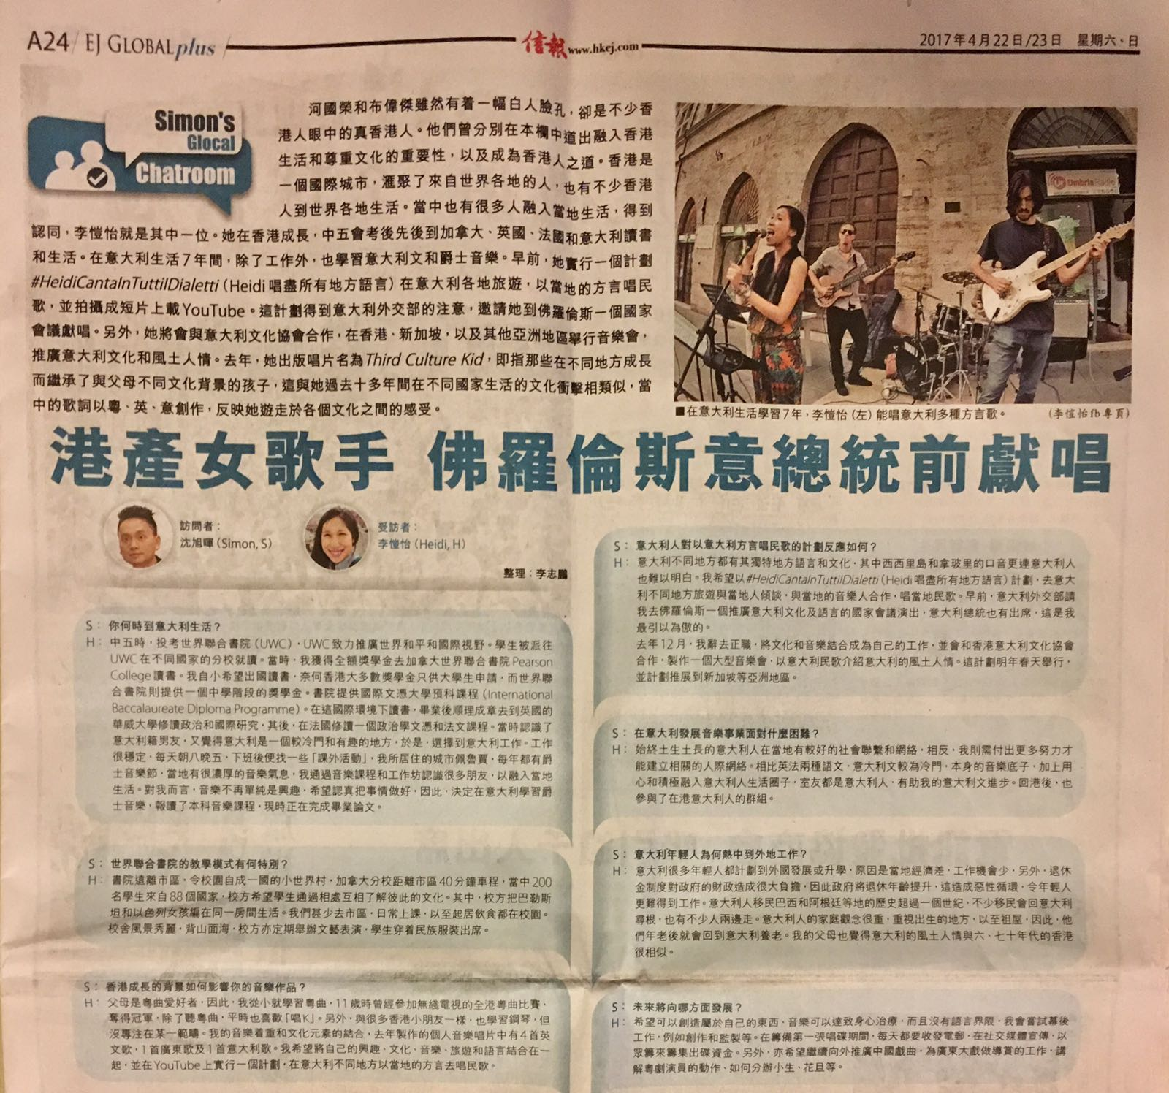

Slide 15

http://www.heidili.com
info@heidili.com
http://www.facebook.com/heidili.music
Tel: +39 3930113266
Skype: heidilihoiyi
Wechat: heidilihoiyi
https://www.youtube.com/channel/@HeidiLimusic

